Slide 1
স্বাগতম

Slide 2
পরিচিতি
মোঃ আকতারুজ্জামান
প্রধান শিক্ষাক
হাছিনা গাজী বালিকা উচ্চ বিদ্যালয়
বকশীগঞ্জ , জামালপুর।

Slide 3
পাঠ পরিচিতি
শ্রেণি–৮ম
বিষয়–সাধারন বিজ্ঞান
প্রথম অধ্যায়

Slide 4
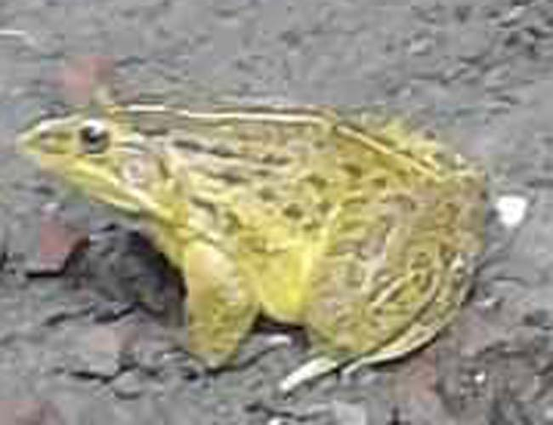
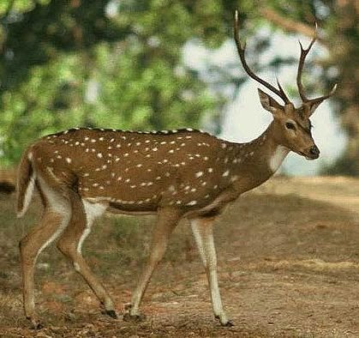
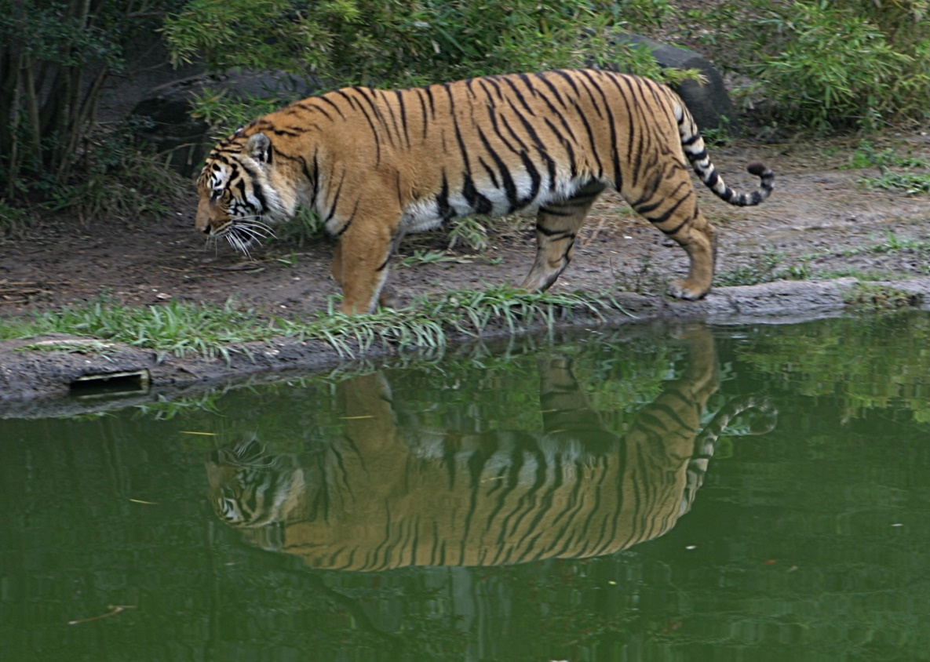
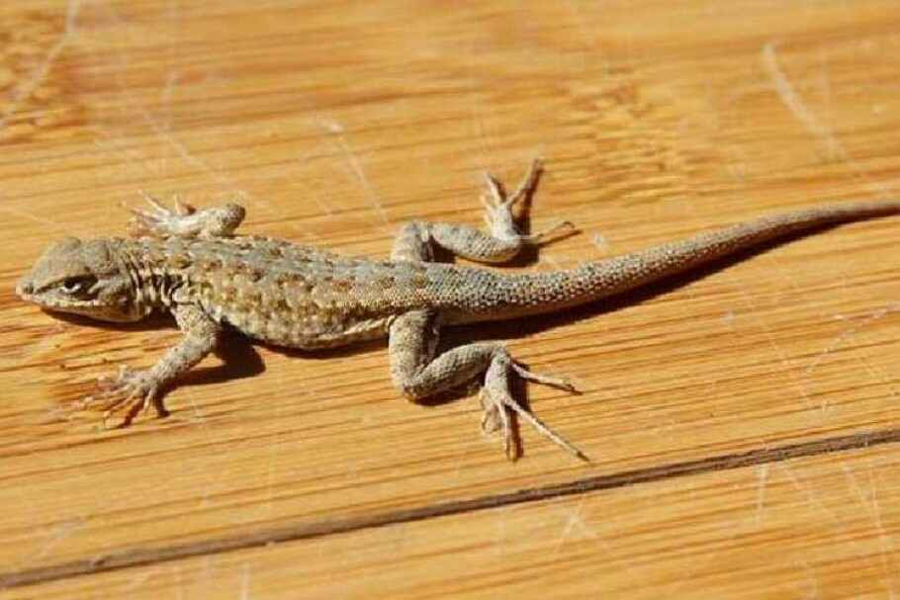

Slide 5
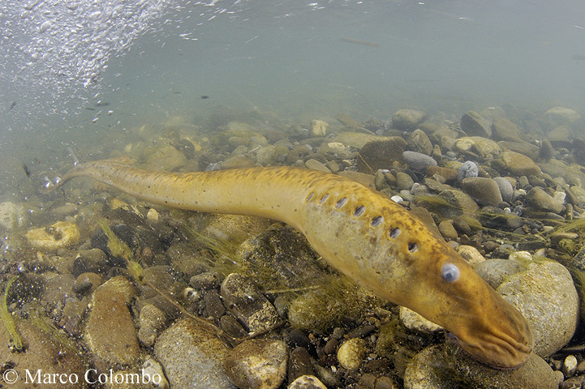
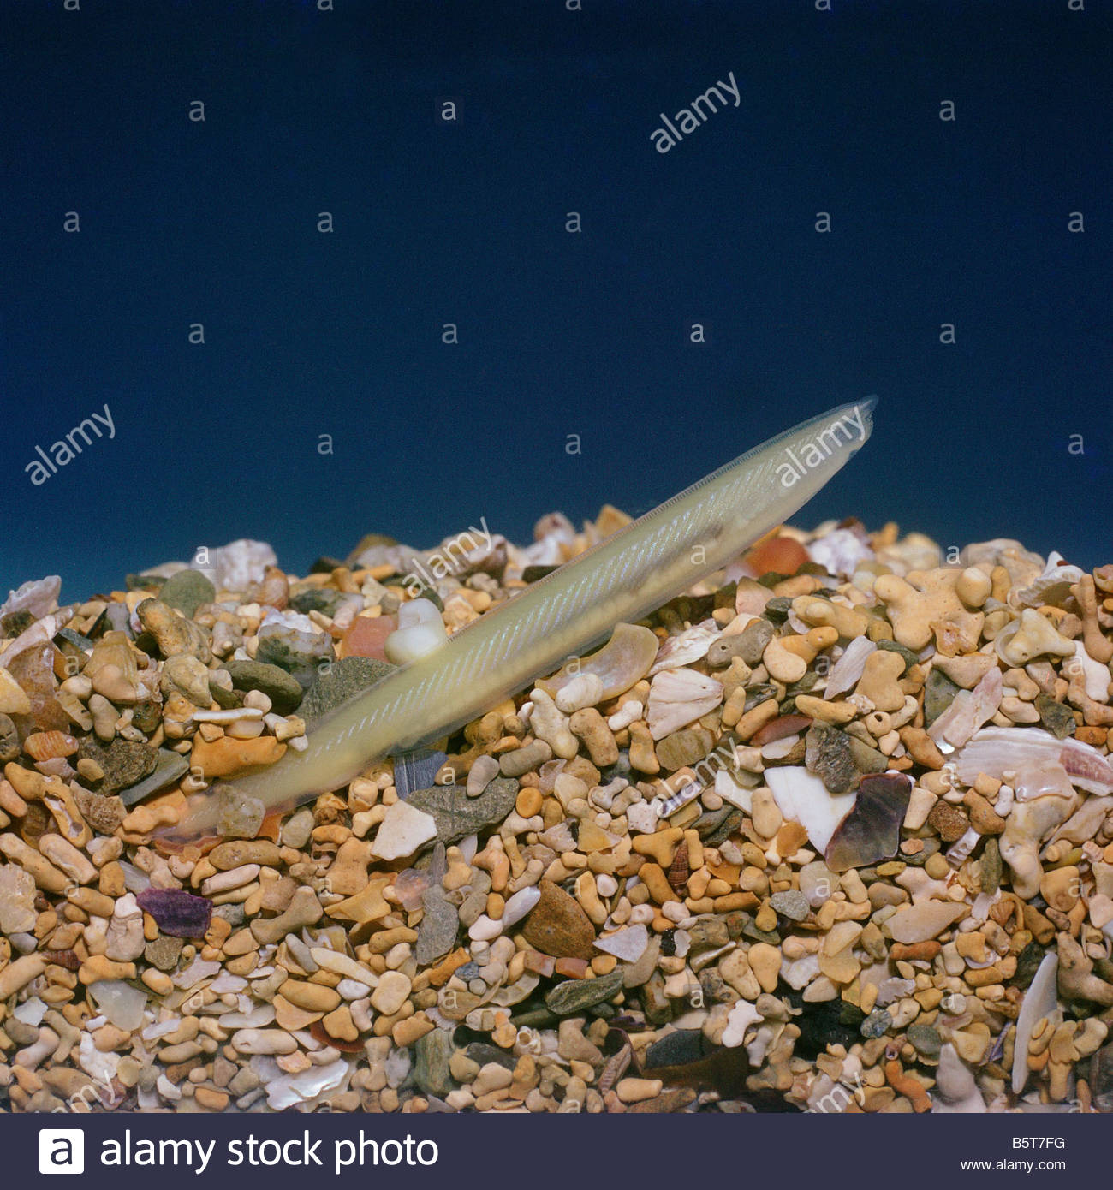
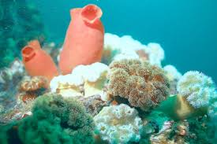
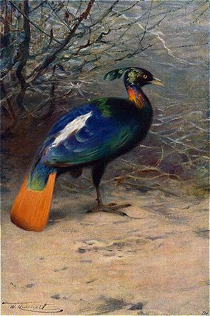

Slide 6
পাঠ ঘোষনা
মেরুদন্ডী প্রাণির শ্রেণিবিন্যাস

Slide 7
১। মেরুদন্ডী প্রাণি কী তা জানতে পারবে। ২। মেরুদন্ডী প্রাণির শ্রেণিবিন্যাস করতে পারবে। ৩। মেরুদন্ডী প্রাণির বৈশিষ্ট্য সম্পর্কে জানতে পারবে।
শিখন ফল

Slide 8
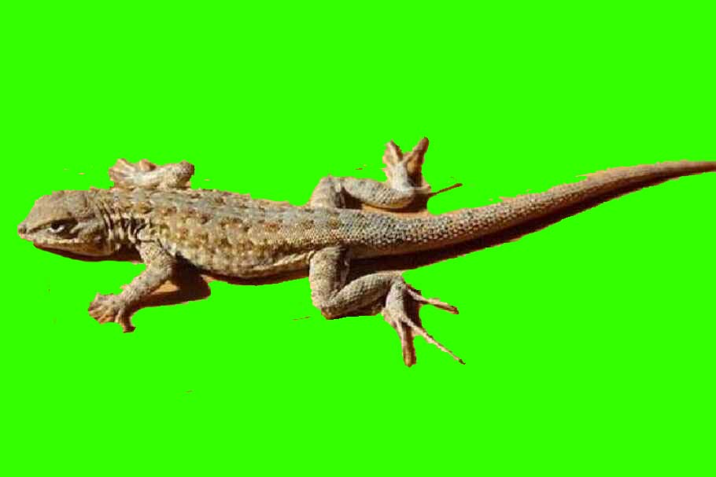
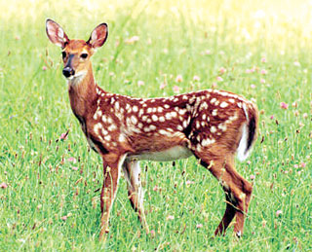
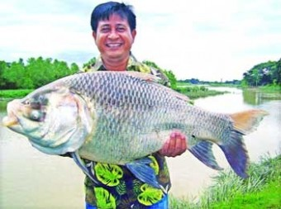
মেরুদন্ডী : যে সকল প্রাণীর দেহে মেরুদন্ড আছে,তাদেরকে মেরুদন্ডী প্রাণী বলে। যেমন -
মেরুদন্ডী প্রাণি
টিকটিকি
হরিণ
মানুষ ও মাছ

Slide 9
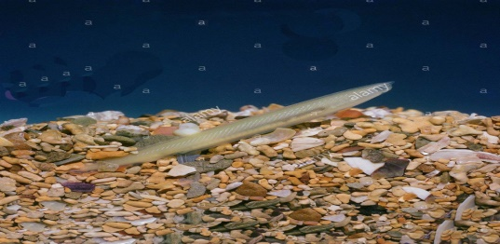
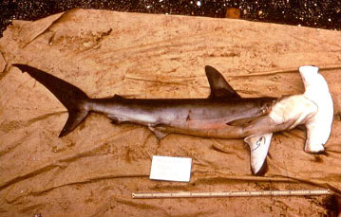
মেরুদন্ডী প্রাণির শ্রেণি বিন্যাস
কর্ডাটা পর্বের সমস্ত প্রাণি মেরুদন্ডী। কর্ডাটা পর্বকে তিনটি উপপর্বে ভাগ করা যায়। যথা -
(ক) ইউরোকর্ডাটা - Ascidia -
(খ) সেফালোকর্ডাটা - Branchiostoma -
(গ) ভার্টিব্রাটা – হাতুরী মাছ

Slide 10
মেরুদন্ডী প্রাণির বৈশিষ্ট্য
১। এরা পৃথিবীর সকল পরিবেশে বাস করে।
২। এই প্রাণিরা সারা জীবন বা ভ্রুণ অবস্থায় পৃষ্ঠীয়দেশ
বরাবর নটোকর্ড অবস্থান করে।
৩। পৃষ্ঠদেশে একক ফাঁপা স্নায়ুরজ্জু থাকে।
৪। সারা জীবন বা জীবন চক্রের কোনো এক পর্যায়ে
পার্শ্বীয় গলবিলীয় ফুলকা ছিদ্র থাকে।

Slide 11
ভার্টিব্রাটা
ভার্টিব্রাটা উপ-পর্বকে সাতটি শ্রেণিতে ভাগ করা যায়। যথা -
(১) সাইক্লোস্টোমাটা
(২) কনড্রিকথিস
(৩) অসটিকথিস
(৪) উভচর
(৫) সরীসৃপ
(৬) পক্ষীকূল
(৭) স্তন্যপায়ী

Slide 12
ইউরোকর্ডাটা উপ-পর্বের সাধারণ বৈশিষ্ট্য
১। প্রাথমিক অবস্থায় ফুলকারুধ্র , পৃষ্টীয় ফাঁপা স্নায়ুরজ্জু থাকে।
(২) শুধুমাত্র লার্ভা দশায় এদের লেজে নটোকর্ড থাকে।
উদাহরণ - Ascidia

Slide 13
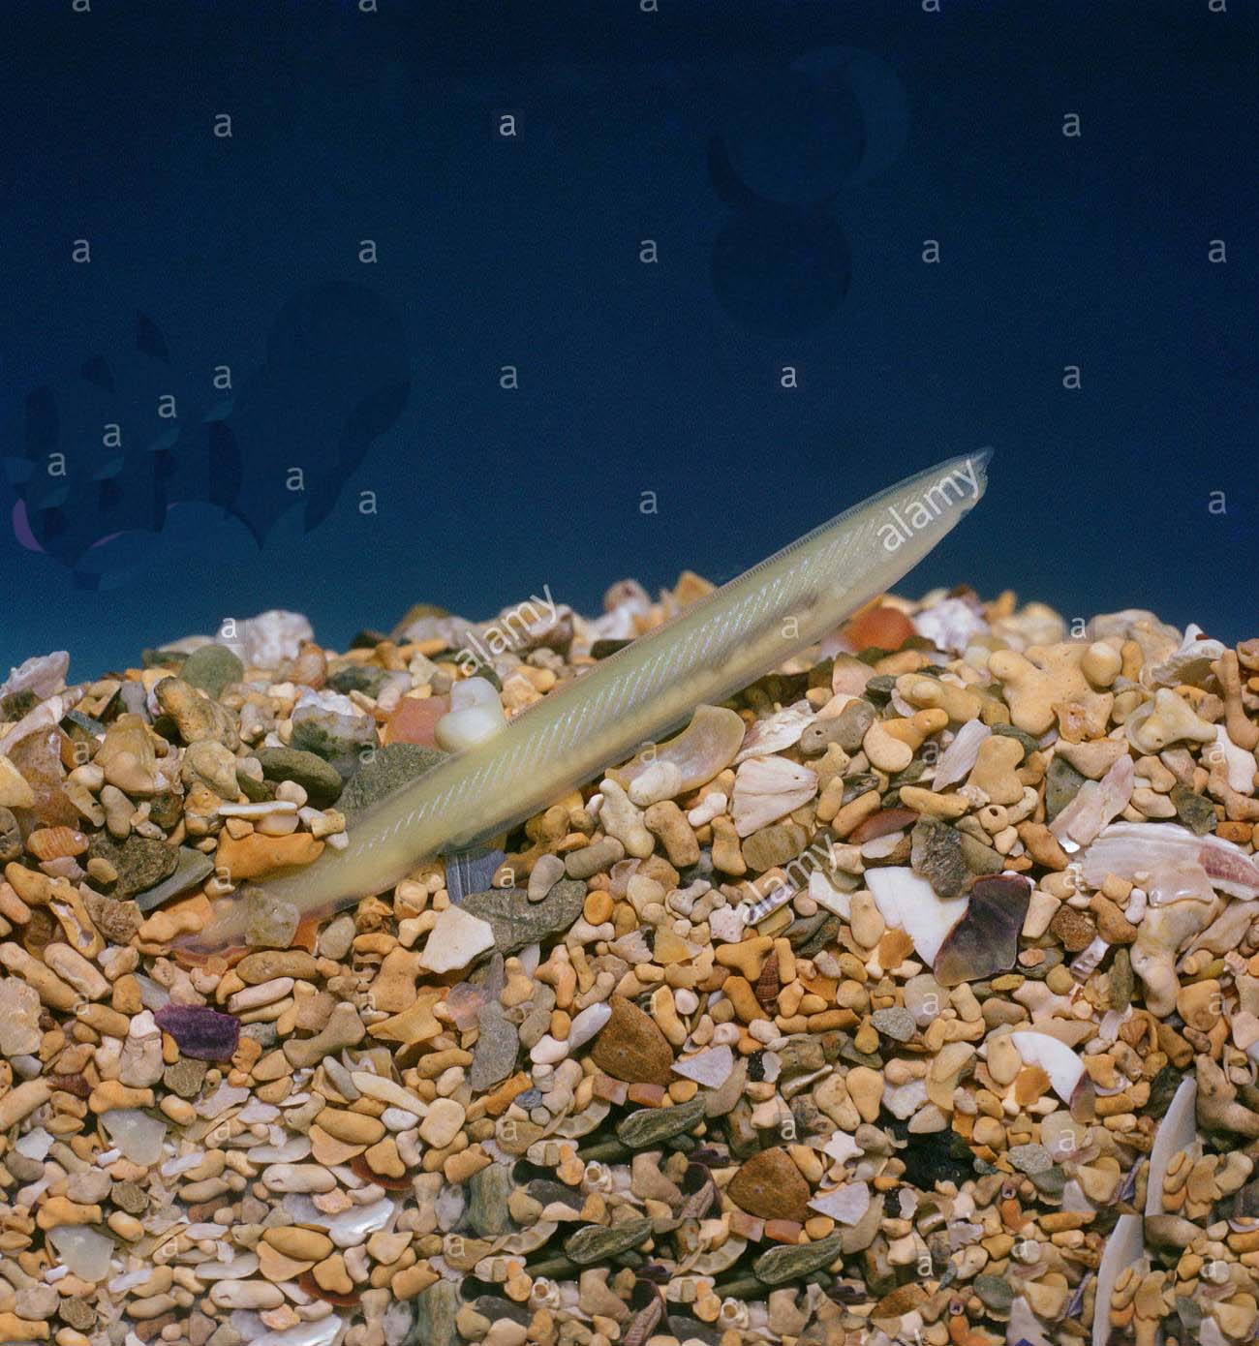
সেফালোকর্ডাটা উপ-পর্বের সাধারণ বৈশিষ্ট্য
১। প্রাথমিক অবস্থায় ফুলকারুধ্র , পৃষ্টীয় ফাঁপা স্নায়ুরজ্জু থাকে।
(২) সারা জীবনই এদের দেহে নটোকর্ডের উপস্থিতি লক্ষ্য করা যায়।
উদাহরণ - Branchiostoma

Slide 14
ভার্টিব্রাটা উপ-পর্বের সাধারণ বৈশিষ্ট্য
১। এটি বিরাট ও বৈচিত্র্যময় প্রাণিগোষ্ঠী।
২। অস্থিময় বা তরুণাস্থিয় ক্রেনিয়াম-এর ভেতর মস্তিষ্ক অবস্থান করে।
৩। পৃষ্ঠীয় ফাঁপা স্নায়ুরজ্জুর অগ্রপ্রান্ত মস্তিষ্ক এবং এর পরের অংশটি সুষুম্না
কান্ড গঠন করে।
উদাহরণ - হরিণ

Slide 15
১। মেরুদন্ডী প্রাণি কাকে বলে ? ২। মেরুদন্ডী প্রাণিকে প্রধানত কয়ভাগে ভাগ করা হয় ? ৩। ব্যাঙ , মানুষ , হাতি , মাছ ও বানর কোন শ্রেণির প্রাণি ?
মূল্যায়ন

Slide 16
বাড়ীর কাজ
১। ভার্টিব্রাটা উপ-পর্বকে কয়টি
শ্রেণিতে ভাগ করা যায় ? প্রত্যেকটি শ্রেণির উদাহরণসহ
বৈশিষ্ট্য লিখ।

Slide 17
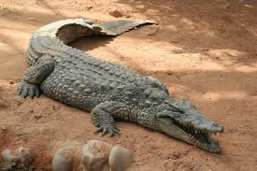
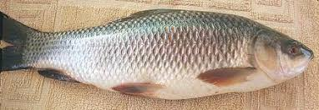
২। প্রাণি দুইটি ভিন্ন শ্রেণিতে থাকার কারণ বিশ্লেষণ কর।

